Slide 1
项目实现阶段性工作汇报
INTERNET FLAT WORK REPORT
汇报人：G13
小组成员：陈玲曦、刘书宇、童峻涛

Slide 2





目录
进度概述
项目展示
文档更新
任务安排
绩效评价
概述当前项目就行的进度
展示汇报项目的当前阶段性成果，以便大家督促
随着项目的进行，对之前撰写的文档进行修改更新，以便项目的继续开展
对接下来将要进行的任务进行安排以达到高销量完成接下来的工作任务
对小组内成员的当前阶段任务进行组内评价

Slide 3
进度概述

Slide 4

进度概述
前端界面
后端部署
服务器部署
前端界面已经完成大半，其余的功能与用户的交互将会在下一阶段进行。
小组成员正在学习开发中。
通过了一段时间的学习，大概了解了服务器的基本使用。

Slide 5
项目展示

Slide 6

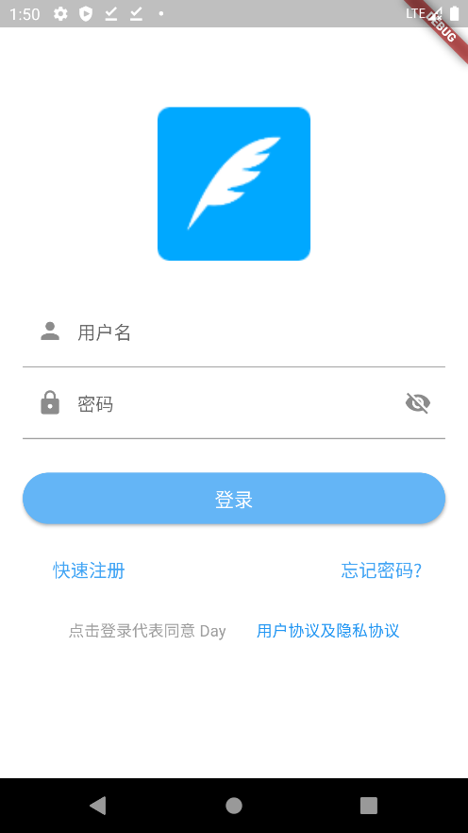
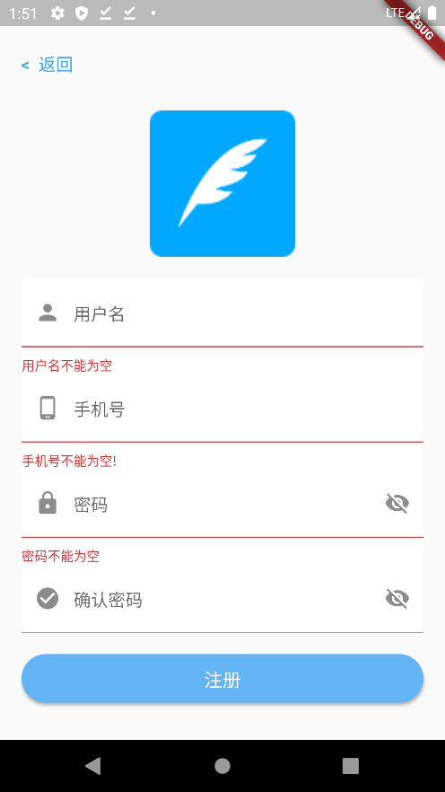
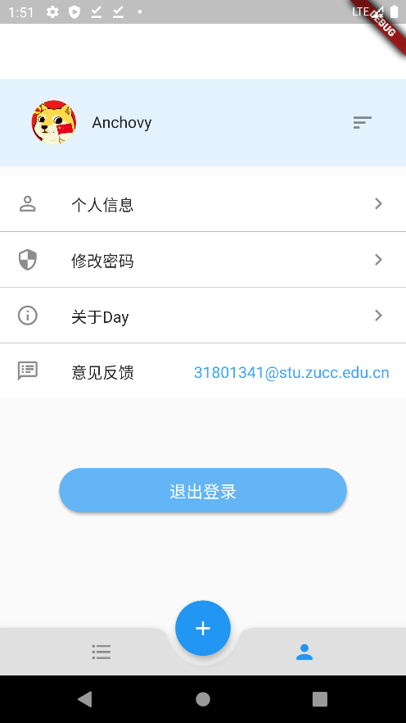
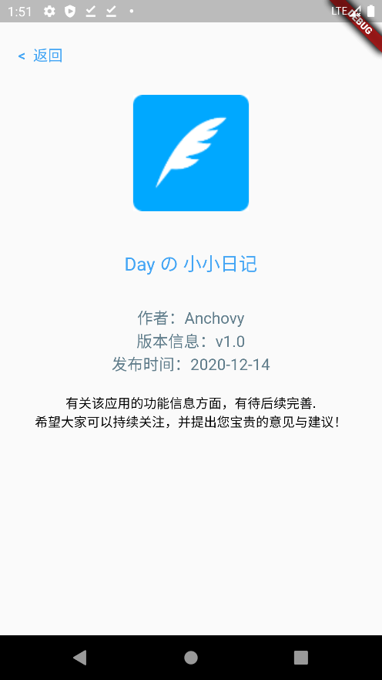
前端界面展示
登录页面
注册页面
个人主页
软件说明

Slide 7


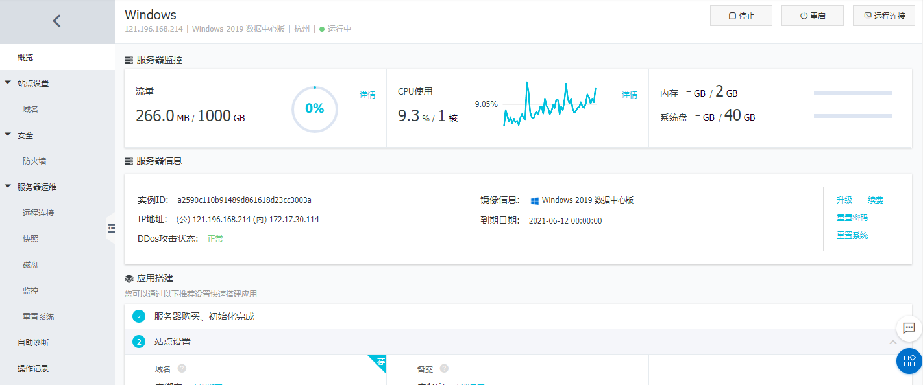

服务器部分展示
服务器的购买
服务器的部署
目前正在学习中…

Slide 8
文档更新

Slide 9
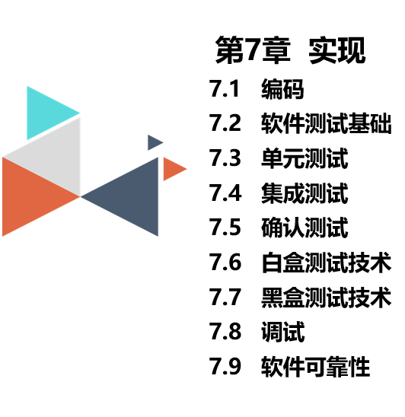
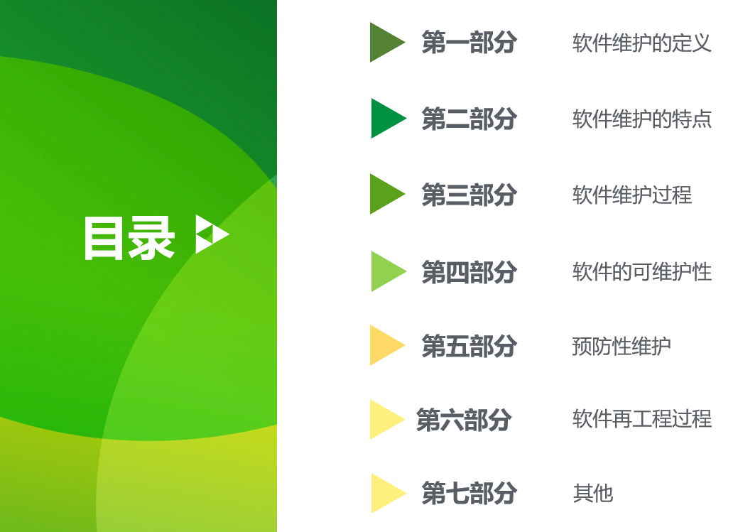
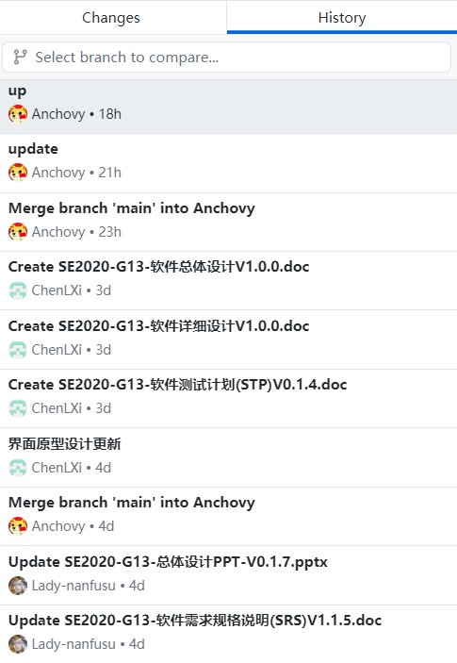

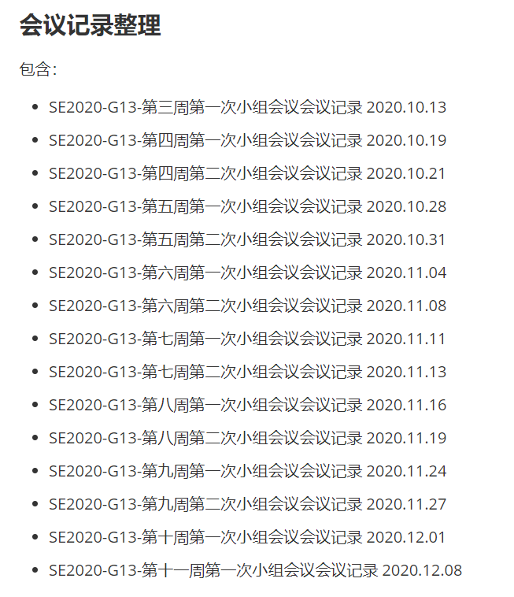
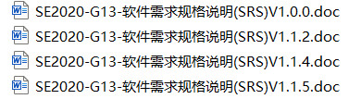

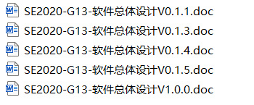

文档更新
项目测试翻转课堂
项目维护翻转课堂
项目文档更新
配置管理更新

Slide 10
任务安排

Slide 11

任务安排
完成前端其余部分
前后端的连接
往期文档继续更新
后端部署
测试阶段的准备工作
用户的反馈确认
服务器环境部署
暂时想到这么多

Slide 12
绩效评价

Slide 13
绩效评价
成员 | 工作量 | 积极度 | 责任感 | 协调性 | 贡献度 | 工作质量 | 最终计算
陈玲曦 | 26*0.2 30*0.4 29*0.4 | 13*0.2 13*0.4 12*0.4 | 13*0.2 13*0.4 12*0.4 | 7*0.2 5*0.4 8*0.4 | 7*0.2 8*0.4 9*0.4 | 16*0.2 15*0.4 16*0.4 | 84.40
刘书宇 | 28*0.4 24*0.2 29*0.4 | 14*0.4 13*0.2 14*0.4 | 14*0.4 15*0.2 13*0.4 | 9*0.4 8*0.2 8*0.4 | 9*0.4 8*0.2 10*0.4 | 18*0.4 15*0.2 17*0.4 | 89.60
童峻涛 | 28*0.4 25*0.4 27*0.2 | 14*0.4 15*0.4 13*0.2 | 14*0.4 15*0.4 14*0.2 | 8*0.4 8*0.4 9*0.2 | 9*0.4 6*0.4 9*0.2 | 18*0.4 18*0.4 18*0.2 | 89.20
评分细则：工作量30% 积极度15% 责任感15%
协调性10% 贡献度10% 工作质量20%
评分占比：自评20% 组员A40% 组员B40%

Slide 14
THANK YOU
INTERNET FLAT WORK REPORT
汇报人：G13
小组成员：陈玲曦、刘书宇、童峻涛

